Slide 1
La retraite progressive CNRACL
Notes:
Annick

Slide 2
Retraite progressive
Loi n°2023-270 du 14 avril 2023 de financement rectificative de la sécurité sociale pour 2023
Les décrets n° 2023-751 et 2023-753 du 10 août 2023 relatifs au cumul emploi-retraite et à la retraite progressive précisent le dispositif de retraite progressive.
La circulaire pour la CNRACL n’est pas publiée à ce jour
Notes:
Annick

Slide 3
Principes de la retraite progressive
Accompagne l’allongement des carrières et facilite la transition entre l’emploi e la retraite
L’agent perçoit la
retraite progressive de
tous les régimes
auxquels il a été
affilié
L’agent continue
d’acquérir des
droits à pension
pendant la jouissance de
la retraite progressive.
Notes:
Annick Aménager la fin de carrière des agents, faciliter l’emploi des séniors
Recul âge légal
transition entre l’emploi et la retraite,
La retraite progressive est ouverte à partir d’un certain âge mais sans limite d’âge
Rétablir l’égalité avec le RG car depuis 2014 les contractuels de la FPT ou agents IRCANTEC pouvaient déjà bénéficier de ce dispositif,

Slide 4
01- Les conditions
Notes:
Annick

Slide 5
Retraite progressive
Les conditions :
2 ans avant l’âge légal et jusqu’à la limite d’âge
Totaliser 150 trimestres en durée d’assurance
Travailler à temps partiel (quotité entre 50 et 90%) ou à temps non complet
Exercer son activité à titre exclusif dans la fonction publique
Totaliser au moins 2 ans CNRACL en constitution du droit
Notes:
Annick

Slide 6
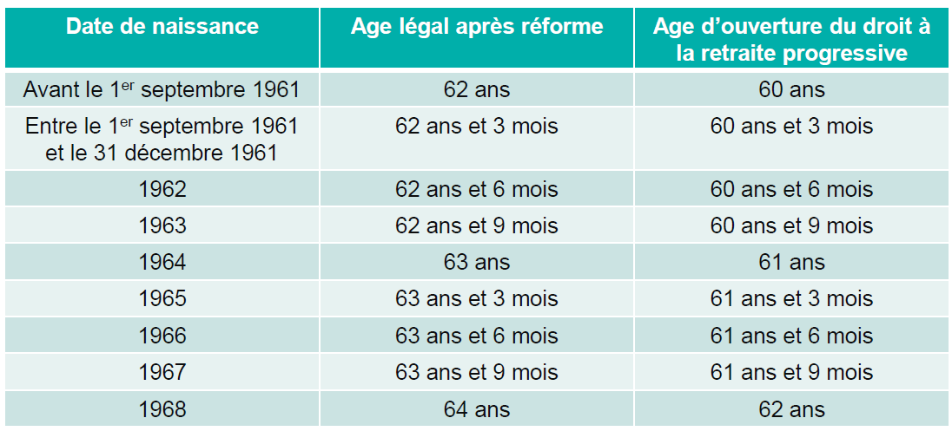
Les conditions:
Être à moins de 2 ans de l’âge légal et jusqu’à la limite d’âge
Les actifs et super-actifs peuvent bénéficier de ce dispositif dès lors qu’ils remplissent les mêmes conditions que les sédentaires, notamment l’âge de départ de droit commun de leur génération moins 2 ans.
Notes:
Annick

Slide 7
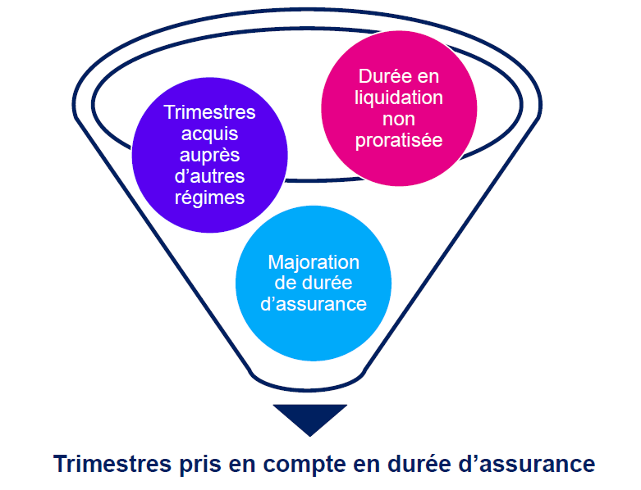
Les conditions:
150 trimestres en durée d’assurance
Notes:
Annick

Slide 8
Les conditions:
Temps partiel et temps non-complet
Temps partiel Temps non-complet
Temps partiel de 50 à 90%
Sur autorisation
De droit pour élever un enfant
De droit pour donner des soins à un conjoint, partenaire de PACS, enfant ou ascendant atteint d’un handicap ou victime d’un accident ou d’une maladie grave
De droit au titre du handicap
Le mi-temps thérapeutique n’ouvre pas droit à la retraite progressive
A temps non complet sur un ou plusieurs emplois, dont le total ne doit pas excéder 90% du temps complet
Pour les professeurs d’enseignement artistique (TC 16h) entre 12 et 14h40
Pour les assistants d’enseignement artistique (TC 20H) entre 15 et 18H
Notes:
Annick, Ensuite lancer les 4 premières questions (Julio)

Slide 9
Retraite progressive
Le temps partiel thérapeutique n’ouvre pas droit à la retraite progressive
Le fonctionnaire peut surcotiser
Un agent à TC doit faire une demande de temps partiel (attention l’employeur conserve son pouvoir d’appréciation en matière d’autorisation du temps partiel)
Si l’agent est déjà à temps partiel entre 50 et 90%, il demande sa retraite progressive à son employeur.
Si l’agent est à temps non complet sur un ou plusieurs emplois entre 28h et 31h30, il demande sa retraite progressive auprès de son ou ses employeurs.
Si l’agent est à temps non complet sur un ou plusieurs emplois dépassant globalement 31h30, la collectivité doit préalablement accepter de réduire le temps de travail pour que l’agent puisse faire sa demande.
Pour les agents à temps non complet souhaitant baisser leur temps de travail, l’employeur reste libre de faire droit ou non à la demande de modification du temps du poste au regard des besoins de service (avis CST et/ou assemblée délibérante).
Il n’est pas nécessaire de prendre un arrêté de Retraite progressive
Notes:
Annick, Julio lancer questions 1 2 3 4

Slide 10
02- La demande de retraite progressive
Notes:
Anne-Laure

Slide 11
La demande de retraite progressive
La demande de retraite progressive est de l’initiative de l’agent qui doit transmettre une demande écrite à son autorité territoriale précisant la date d’effet souhaitée.
Par principe, la date d’effet de la retraite progressive ne peut être antérieure à la date de la demande de l’agent.
Informations pratiques
La retraite progressive pourra être versée dès le premier jour du mois suivant la réception de la demande de l’agent. Cependant, compte tenu des délais de traitement des dossiers, la pension de retraite pourrait être versée de manière rétroactive. Il est donc conseillé aux agents d’anticiper leur demande (entre 4 et 6 mois avant la date d’effet de la retraite progressive).
Notes:
Anne-Laure
Demande écrite à l’initiative de l’agent
Date d’effet postérieure à la demande de l’agent
RP est versée le 1er du mois qui suit la demande mais préférable de respecter délai 4 à 6 mois

Slide 12
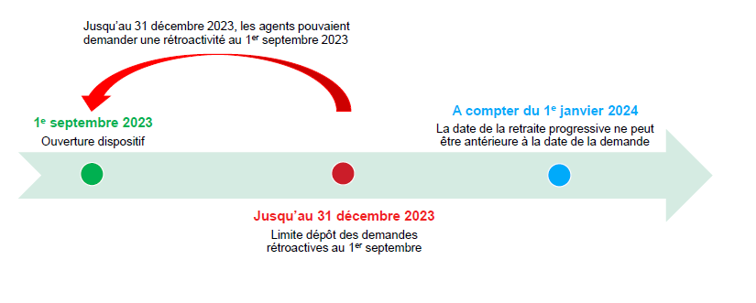
La demande de retraite progressive
La date d’effet de la pension
Notes:
Anne-Laure Très peu d’agents sont concernés par l’effet rétroactif. Tout agent ayant fait une demande avant le 1er janvier 2024 et remplissant les conditions peut y prétendre à compter de la date de la demande.

Slide 13
La demande de retraite progressive
Articulation entre les régimes
Notes:
Anne-Laure
Si la CNRACL est le régime instructeur, elle informe les autres régimes:
De l’éligibilité de l’agent à la RP
La date d’effet
Le taux de RP à verser

Slide 14
La demande de retraite progressive
Si la CNRACL est le régime secondaire
Notes:
Anne-Laure.
Lorsque la CNRACL reçoit la demande par le régime instructeur, elle transmet le dossier à compléter à l’employeur
Se traite comme un dossier de retraite normal
Julio lancer question 5

Slide 15
03- La demande de retraite progressive sur Pep’s
Notes:
Anne-Laure

Slide 16
La demande de retraite progressive sur Pep’s Outil liquidation de pension
La liquidation au titre d’une retraite progressive se traite selon les mêmes règles qu’une liquidation de pension normale, la date de radiation des cadres étant simplement remplacée par la date d’effet de la retraite progressive.
La demande de retraite progressive auprès de la CNRACL est à saisir en ligne par l’employeur via la plateforme PEP’s de la CNRACL.
Notes:
Anne-Laure

Slide 17
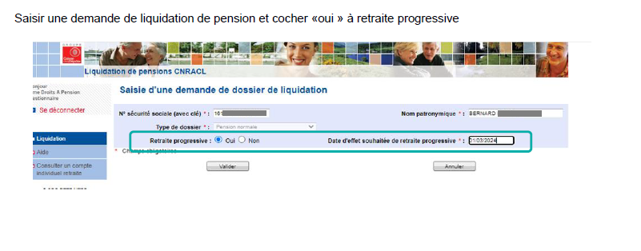
La demande de retraite progressive sur Pep’s
Outil liquidation de pension
Notes:
Anne-Laure
-> Bien cocher la case retraite progressive et la date d’effet
-> A compter de cet été, mise à jour des outils sur Pep’s -> nous communiquerons en temps et en heure sur la nouvelle procédure

Slide 18
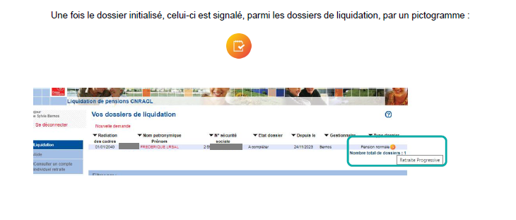
La demande de retraite progressive sur Pep’s
Réception de la demande
Notes:
Anne-Laure
- Sur Pep’s, RP identifiée par petit pictogramme orange

Slide 19
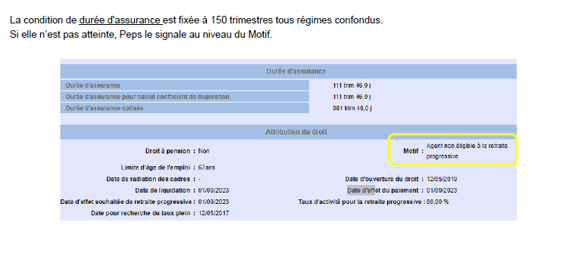
La demande de retraite progressive sur Pep’s
Condition des 150 trimestres de durée d’assurance
Notes:
Anne-Laure
- Sur Pep’s, si l’agent ne remplit pas les conditions RP, cela s’affiche dans l’attribution des droits

Slide 20
04- Calcul et paiement de la pension partielle
Notes:
Anne-Laure

Slide 21
La pension est calculée avec tous ses accessoires au prorata de la fraction de pension servie dès lors que les conditions pour en bénéficier sont satisfaites
Indice détenu depuis 6 mois au moins avant la date d’effet de la pension
Application d’une décote
Prise en compte des services et bonifications
Comparaison avec minimum garanti si conditions satisfaites
Accessoires de pension : majoration enfant, handicap, NBI, CTI
Notes:
Anne-Laure
Toujours calculé sur l’indice détenu pendant au moins 6 mois
La décote s’applique si l’agent n’atteint pas le nombre de T requis
Comparaison au minimum Garanti si l’agent atteint nombre de trimestres requis = calcul+ intéressant donné à l’agent
Accessoires de pension rajoutés comme sur une pension normale: majoration enfant, NBI,…

Slide 22
Calcul et paiement de la pension partielle
Montant de la pension partielle servie
Montant de la pension
Quotité non travaillée
Montant de la pension partielle
Si la quotité de travail évolue, un nouveau taux sera recalculé sans qu’il soit nécessaire de faire un nouveau dossier de liquidation de pension partielle.
Si l’agent bénéficie d’un avancement de grade ou d’échelon durant sa période de retraite progressive il n’y aura pas de mise à jour du dossier de pension partielle. Ce nouvel indice sera pris en compte lors de la liquidation définitive.
Notes:
Anne-Laure
En cas de changement de quotité, pas de nouveau dossier à faire, juste transmettre arrêté modificatif de temps de travail
Si avancement d’échelon ou de grade, le recalcul ne sera fait qu’à la liquidation finale

Slide 23
Calcul et paiement de la pension partielle
Montant de la pension partielle servie
Exemple :
Dans le cadre d’un temps partiel à 50% le fonctionnaire percevra une pension partielle de 50% de la pension à laquelle il aurait droit à la date d’effet de sa pension partielle.
Si le calcul de la pension CNRACL est égal à 1478 euros l’agent percevra 50% de 1 478€ soit 739€ en supplément de sa rémunération à temps partiel et de ses autres pensions le cas échéant.
Si l’agent demande ensuite un temps partiel à 80% sa pension sera recalculée à 20% soit 295€ (sans nécessité d’un nouveau dossier de liquidation)
L'employeur est tenu d'informer la CNRACL, sans délai, de toute évolution de la quotité travaillée de l'agent.
Notes:
Anne-Laure

Slide 24
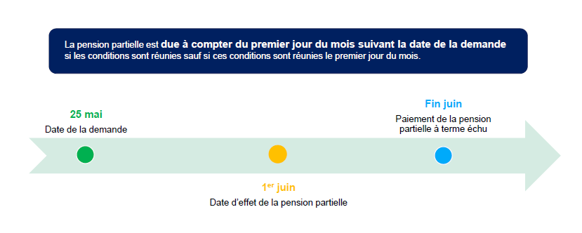
Calcul et paiement de la pension partielle
Date d’effet de la pension partielle
Notes:
Anne-Laure

Slide 25
Calcul et paiement de la pension partielle
Notification
Notes:
Anne-Laure
Julio lance question 6 et 7

Slide 26
05- Cas de suspension et d’annulation de la retraite progressive
Notes:
Annick

Slide 27
Cas de suspension et d’annulation de la retraite progressive
Cas de suspension
-
La retraite progressive est suspendue dans les cas suivants :
Notes:
Annick

Slide 28
Cas de suspension et d’annulation de la retraite progressive
Cas d’annulation
S’il reprend une activité à temps plein sur un emploi à temps complet, ou pendant un congé maladie (non renouvellement du TP)
La retraite progressive annulée définitivement
Dans le cas d’un agent à temps non complet, si sa durée totale excède 90% d’un temps complet
S’il demande la liquidation de sa pension complète
Notes:
Annick Julio lancer question 8

Slide 29
06- la liquidation définitive
Notes:
Annick

Slide 30
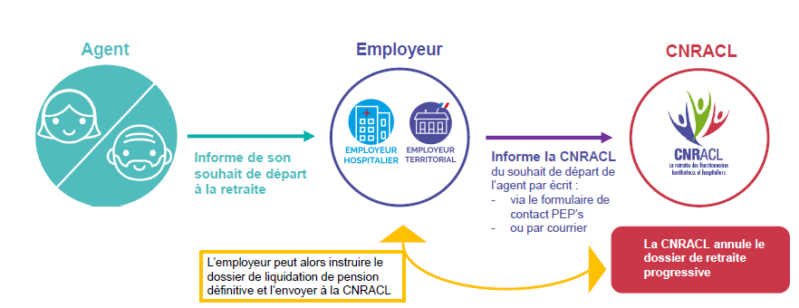
Liquidation définitive
L’employeur informe la CNRACL
Notes:
Annick

Slide 31
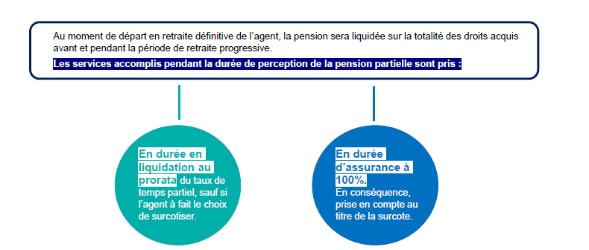
Liquidation définitive
Impacts sur la pension définitive
Notes:
Annick

Slide 32
07 – Informer vos agents
Notes:
Annick

Slide 33
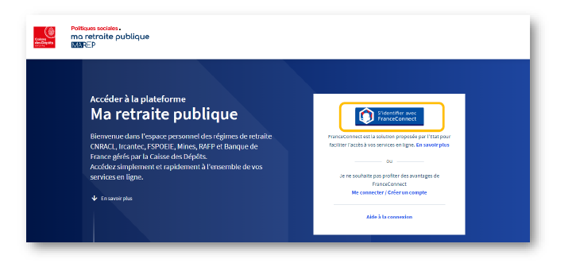
Informer vos agents
Ma Retraite Publique
Notes:
Annick

Slide 34
Informer vos agents
Mes simulations de retraite
Notes:
Annick

Slide 35
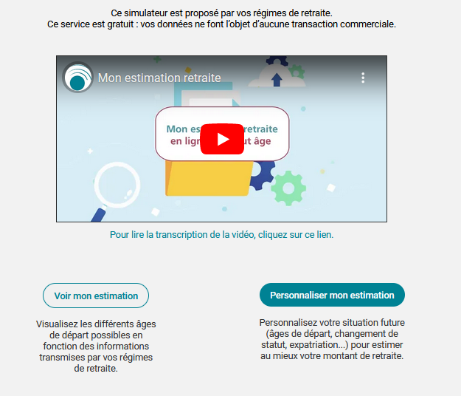
Informer vos agents
Mes simulations de retraite
Saisie de données par l’assuré
Notes:
Annick

Slide 36
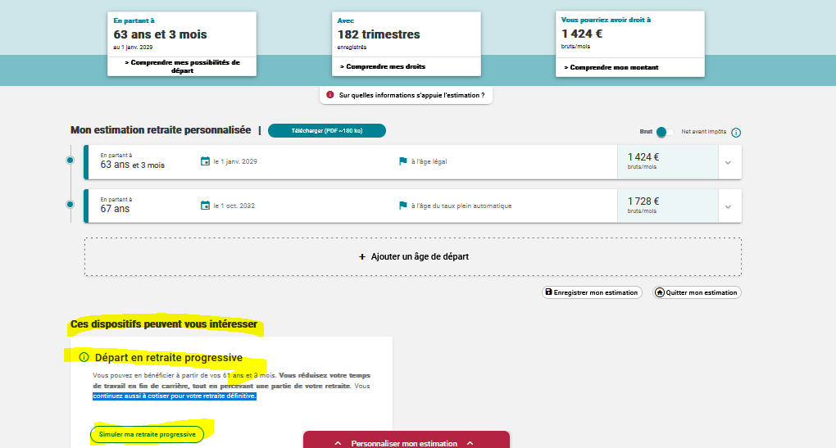
Informer vos agents
M@rel

Slide 37
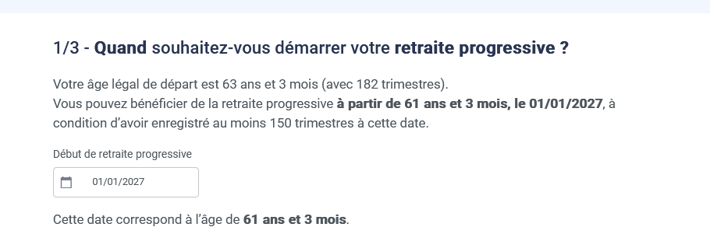
Informer vos agents
M@rel

Slide 38
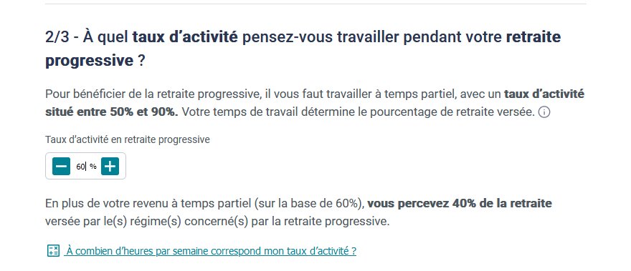
Informer vos agents
M@rel

Slide 39
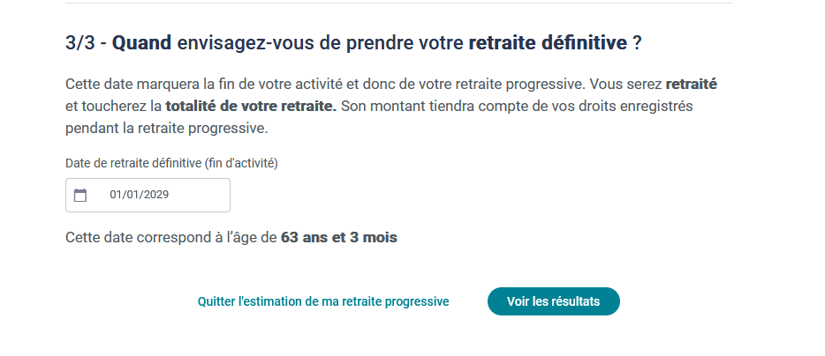
Informer vos agents
M@rel

Slide 40
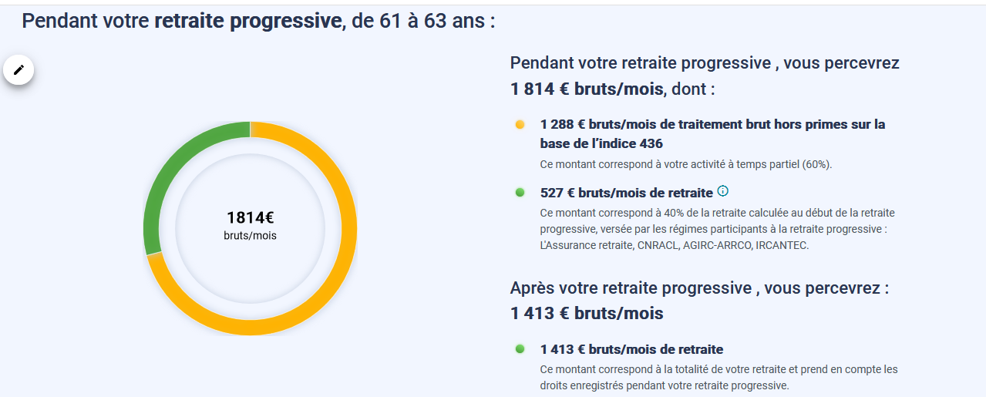
Informer vos agents
M@rel

Slide 41
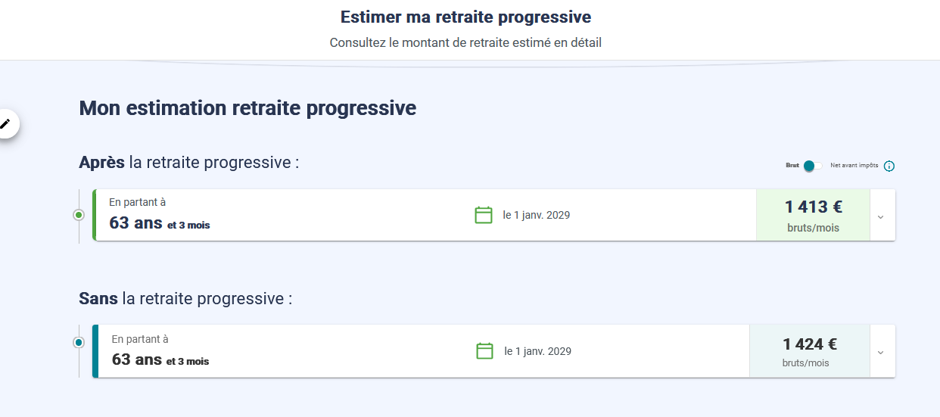
Informer vos agents
M@rel

Slide 42
Pour toutes informations complémentaires
Annick FRANCO (annick.franco@cdg35.fr)
Coordinatrice retraite – 02 99 23 40 65
Anne-Laure HILLION (anne-laure.hillion@cdg35.fr)
Gestionnaire carrière-retraite – 02 99 23 37 95
Julio BISSAINTHE (julio.bissainthe@cdg35.fr)
Gestionnaire carrière-retraite – 02 99 23 40 64
retraite@cdg35.fr

